Slide 1
Сазнали смо на семинару и применили у пракси 2014. Назив рада: Ништа не успева тако добро као успех
мр Звонимирка Јовичић

Slide 2
Садржај
ppt коришћена на часу
Фотографије са часа
Припрема за одржани час
Снимак часа
Кликните на поље које желите погледати.
Фотографије са посећеног семинара
Мапе ума које су радили ученици

Slide 3
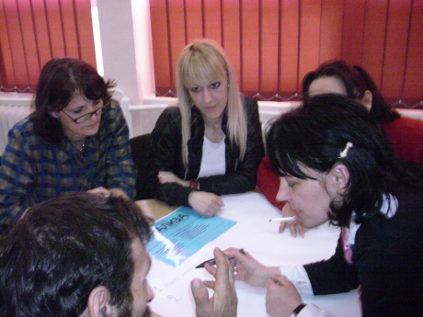
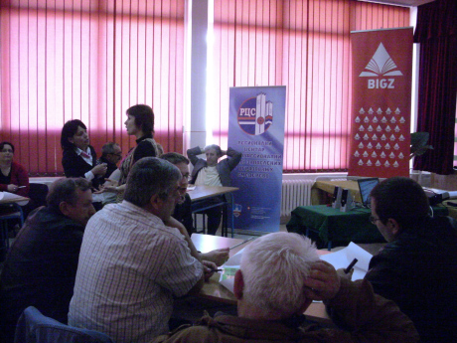
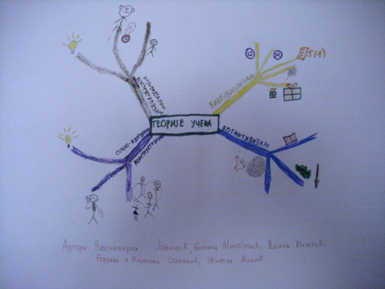
Интерактивним методама кроз наставу до оцене која мотивише
Кликните на кућицу за повратак на садржај

Slide 4
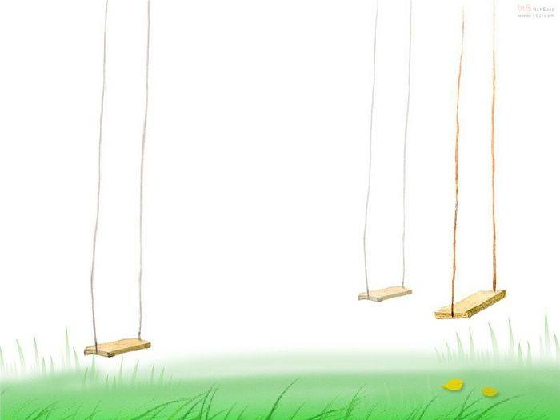
Припрема
Путем радионица које сам организовала на часу одељенског старешине сазнала сам да ученици одељења у коме изводим наставу највише воле да уче кроз игру, користећи рачунар и у групи.
У складу са овим сазнањима организовала сам и час српског језика у четвороразредном одељењу. Сценарио за тај час дат је у излагању које следи.

Slide 5
НАСТАВНА ТЕМА: Почетно читање и писање (1.разред); Књижевност (2, 3, и 4. разред)
НАСТАВНА ЈЕДИНИЦА: Гласови и штампана слова Кк, Дд (1.разред); Избор из усменог стваралаштва (2, 3. и 4.разред)
ТИП ЧАСА: Вежбање
ЗАДАЦИ ЧАСА: Применити научено о Вуку Караџићу и о епским песмама у новој ситуацији; Уочити где се знања стечена на овом часу могу искористити у животној пракси; Приказивање садржаја о народној књижевности у виду мапа ума; Вежбе читања и писања; Вежбе у јавном наступу; Научити како реаговати на доживљени не/успех у учењу.
СТАНДАРДИ: 1СЈ.1.2.1. 1СЈ.1.2.2. 1.СЈ.1.3.1. 1СЈ.1.3.2 1СЈ.2.2.7. 1СЈ.2.3.2. 1СЈ.2.5.1.
1СЈ.3.2.5. 1СЈ.3.3.1. 1МА.2.1.3.
НАСТАВНЕ МЕТОДЕ: Дијалошка, писаних радова, демонстрације
НАСТАВНИ ОБЛИЦИ: Групни и фронтални
НАСТАВНА СРЕДСТВА: Песме, задаци, презентација, игре, представа
КОРЕЛАЦИЈА: Природа и друштво, Музичка култура, Математика
НАПОМЕНА: Ученици су на претходним часовима говорили о Вуку Караџићу, Марку Краљевићу, јетрвици Ковиљки и Старом Вујадину

Slide 6
С Т Р У К Т У Р А Ч А С А:
УВОДНИ ДЕО (3 минута): Бројалица Учим,учим кроз игру, учим, учим кроз игру, ко ми неће веровати нека проба сам! Следи добродошлица гостима и посматрачима, истицање задатака часа и прича о бака Живкици која живи на Бељаници и не зна ни да чита ни да пише. Разговара се шта би она могла на научи на овом часу-читање и које врлине у животу треба ценити.Један од циљева часа је и научити се поштењу. Објашњава се и начин рада: ученици су према успеху подељени у две групе. Групу „сунце“ сачињавају: један ученик 1.разреда, један ученик 2.разреда и два ученика 4.разреда. Групу „цветића“ сачињавају: два ученика 2.разреда, један ученик 3.разреда и један ученик 4.разреда.

Slide 7
ГЛАВНИ ДЕО:
1.АКТИВНОСТ: Игра Додај замотуљак (5 минута): Направи се лоптица од папира. Лопта се састоји од више слојева папира и на сваком слоју је по једно питање. Ученици се међусобно добацују док се слуша композиција Стари Вујадин са CD-а. Када музика стане, ученик до кога је стигао замотуљак скида један слој папира и одговара на питање. Ако се извуче питање на које ученик не зна одговор, могуће је питање предати осталим члановима групе који знају одговор. Исто важи и ако је питање исувише лако-може га предати млађем члану групе (способност процењивања).
Питања су:
1.Наведи књижевне родове.
2.Којој књижевној врсти припада песма Марко Краљевић и орао?
3.У ком месту је рођен Вук Караџић?
4.Шта је десетерац?
5.Ко су хајдуци, ко јатаци, а ко харамбаша?
6.Шта је долама?
7.Марко Краљевић је носио срмајлимараму, а Стари Вујадин је носио ____________.
8.Када кажеш МАРКО који се глас прво чује?
Победник први почиње игру У улози милионера. Постоји могућност преузимања поена.

Slide 8
2.АКТИВНОСТ: Игра У улози Милионера (10 минута):
1. Вук Кaраџић је научио да чита и пише у:
а) манастиру ТРОНОШИ б) у кладионици
в) са друговима у току игре г) код учитељице Звонимирке Јовичић
2. Народну књижевност смислио/ла је:
а) вила са планине б) народни певач
в) Марко Краљевић г) Стари ВУЈАДИН
3. Особа која враћа дугове, која не вара никога и која не цени људе према томе како су обучени:
а) одудара од друштва б) блесава је
в) ПОШТЕНА ЈЕ г) осветољубива је
4. Поштени, искрени, пожртвовани су заједничке особине:
а) Старог Вујадина и Турака б) Марка Краљевића и Турака
в) Марка Краљевића и КОВИЉКЕ г) бега Костадина и сиротиње
5. Копље, вила, дажђ, Косово поље, КРИЛА су речи из песме:
а) Марко Краљевић и орао б) Марко Краљевић и бег Костадин
в) Стари Вујадин г) Јетрвица адамско колено
6. Срце, нокти, очи, тамница, Лијевно и шта још недостаје:
а) вашар у Тополи б) лак за нокте
в) сијалица г) КРЧМАРИЦА
7. Вук Караџић је добио име ВУК јер је:
а) волео вукове б) завијао као вук
в) јер се веровало да ће бити јак као вук г) јер је имао оштре зубе
НАПОМЕНА: Подвучене речи чита први разред. Освојеним новцем групе купују задатке за наредну активност. Победник је група којој остане мање новца.

Slide 9
3.АКТИВНОСТ: Игра Стручњаци за куповину питања (15 минута).
Групе раде на истоврсним задацима, разлика постоји само код првог задатка. Отварају све задатке и на нивоу групе се процењује који задатак одговара сваком члану.
1.Препиши следећи текст (то је прва варијанта, а преписати исти текст писаним словима је друга варијанта-то је задатак за групу „цветића“ ученик 2.разреда):
Марко је велики јунак. Много је волео праведне људе. Волео је и сиромашне. Костадин му је друг (питање вреди 100динара).
2. Ко су главни јунаци у песми Марко Краљевић и орао? Како орао помаже Марку? Које је прво добро Марко учинио орлу? Које је друго добро учинио орлу? (питање вреди 500 динара)
3. Ко су главни јунаци у песми Марко Краљевић и бег Костадин? Шта се у тој песми постиже помињањем Дмитровдана? Која је нечовештва чинио бег? Која би се од следећих пословица односила на Маркове подвиге: На муци се познају јунаци; Ко добро чини, добро му се враћа; Ко другоме јаму копа, сам у њу упада? (питање вреди 500 динара)
4. Заокружи слова испред свих одговора који имају везе са песмом Стари Вујадин:
а) На муци се позанају јунаци; б) Дмитровданак-хајдучки растанак;
в) Десетерац г) Лирска песма
5.Заокружи слова испред свих одговора који имају везе са песмом Јетврвица адамско колено:
а) Ко добро чини, добро му се враћа; б) Пожртвована и племенита;
в) Ковиље; г) Себичност. (питање вреди 1000 динара)

Slide 10
Додатни задатак (вреди 1500 динара): „Среди“ мапу ума.
Група која је победник добија награду да сама организује час Физичког васпитања који ће се одржати 2.12.2013,а наставна јединица гласи: Час је ваш. Одговор ја контролишем „у ходу“.

Slide 11
4.АКТИВНОСТ: Поручио бих нашој бака Живкици (5 минута). Обновити на основу презентације, а први разред чита речи са видео-бима.
5.АКТИВНОСТ: „Сусрет наших књижевних ликова“-драматизација (5 минута). Текст драматизације можете погледати овде.
ЗАВРШНИ ДЕО (2 минута): Процени кроз коју игру си на овом часу си на овом часу највише могао да покажеш своје знање.
Кликните на кућицу за повратак на садржај

Slide 12
ТЕКСТ ЗА 5.АКТИВНОСТ
ВУК (носи бошчу): Ех,умори се ја, баш је дуг овај пут од Беча од Србије. Баш ме умори овај посао око азбуке. Него, децо, знате ли ви ко сам ја?
ДЕЦА (сви заједно): Знамоооо! Ти си наш Вук Краџић. Ти си... (сви кажу по нешто о Вуку)
МАРКО КРАЉЕВИЋ: Станите мало! Не смете ни мене да заборавите! Моји неизоставни другари су коњ Шарац и копље. Да видим ко зна моје име!?
ДЕЦА (сви заједно): Ти си Марко Краљевић!
МАРКО КРАЉЕВИЋ: Да, ја сам Марко Краљевић (лупа руком у сто)! Него, децо, ја сам много љут! (побија копље, уздах)
ДЕЦА: На кога???
МАРКО КРАЉЕВИЋ: Та још питате!? На овог бега Костадина!
ДЕЦА: Аууууу! (крсте се) Што,што???
МАРКО КРАЉЕВИЋ: Па,видите, децо, овај мој побратим је много непоштен човек!
ДЕЦА: Непоштен? Оооо, свеци са небеса...
КОВИЉКА: Немој,брате Марко, да се љутиш на њега што мене бедну, јадну Ковиљку није примио у госте. Мени то не смета. Ја сам скромна особа.
МАРКО КРАЉЕВИЋ: Па,како да се не љутим кад тај ни оца ни мајку не поштује?!
ДЕЦА: Аууууу, ауууу!
КОВИЉКА (клечи): Сачувај нас, мили Боже, разљути га, тај ти просто полуди кад за неправду чује!
СТАРИ ВУЈАДИН: Аааа,децо, ето и мене! Па, ви сте ме заборавилии?! Нисте ме позвали на овај ваш састанак. Ја сам Вујадин, сила љута. Ја сам, децо, огромна хајдучина! (руком о сто) Не плашим се ни тамнице ни Турака!
ДЕЦА: Која снагаааа! Која чекрли челенка! (уздах) Који бињиш!
СТАРИ ВУЈАДИН: Неће мени нико тражити да одам крчмарице, нити ове јатаке! Оооо,синови моји соколови! Не будите срца удовичка, но будите срца јуначкога!
КОВИЉКА: Него, драги моји јунаци, виђесте ли негде мога Мирка и мога Маринка?
СТАРИ ВУЈАДИН: Како да не! Видех твога Мирка, а видех и твога Маринка, али ти не знам рећи када ће се кући вратити.
ВИЛА: Оооо, јунаци моји драги, баш је лепо што сте се сви овде окупили. Хајде да заборавимо на све ваше проблеме!
ДЕЦА: Хајдемо!
МАРКО КРАЉЕВИЋ: Ја сам срца великог! Опраштам сва нечовештва бега Костадина!
СТАРИ ВУЈАДИН: И ја ћу заборавити на Турке Лијевљане! Нећу дозволити да ме ухвате!
КОВИЉКА: А, ја ћу на моменат заборавити да моји синови нису са мном!
ВИЛА: Оооо, како је то лепо! У то име позивам нашег писара који нам је нешто спремио. (писар дели листиће са натписом Љубав, поштење, храброст, доброта)
ДЕЦА: Нека живи љубав! Нека живи и поштење! Нека сви буду храбри! Нека живи доброта! Сачувајмо од заборава наше јунаке!
ПИСАР: Хвала и Вуку што је свима нама олакшао да читамо и пишемо!
ДЕЦА: Хвалааааа!!!
Кликните на кућицу за повратак на припрему

Slide 13
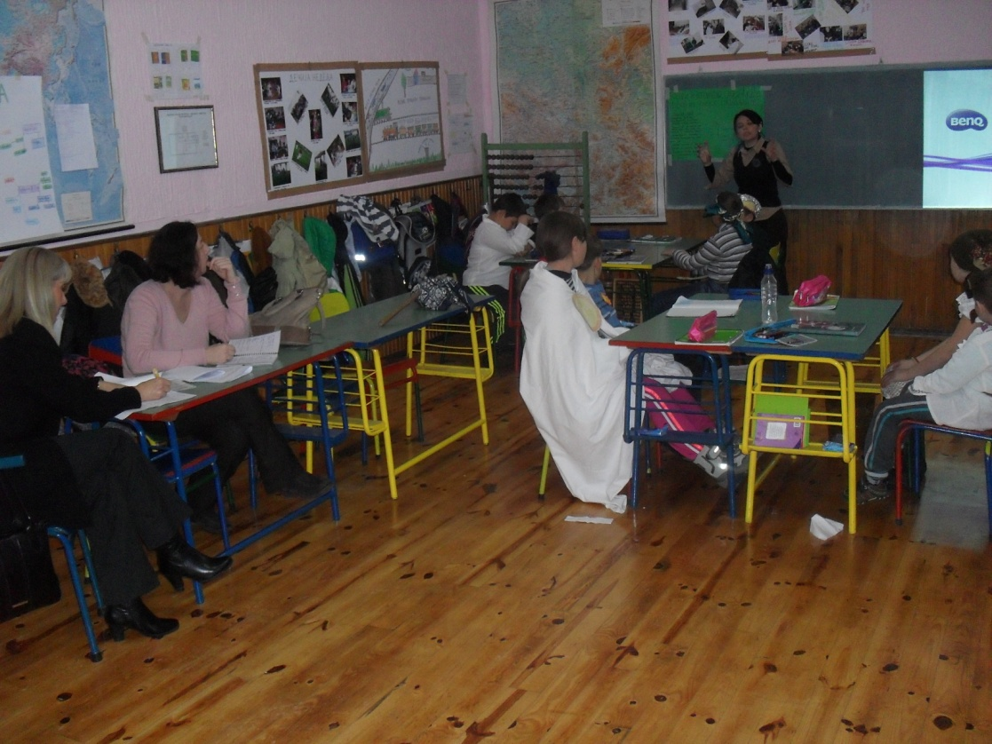
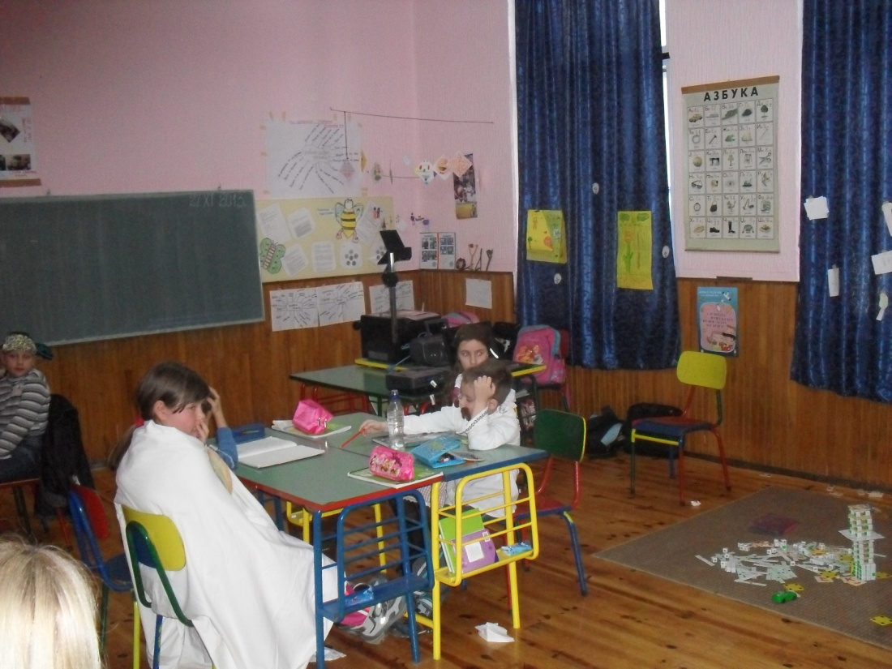
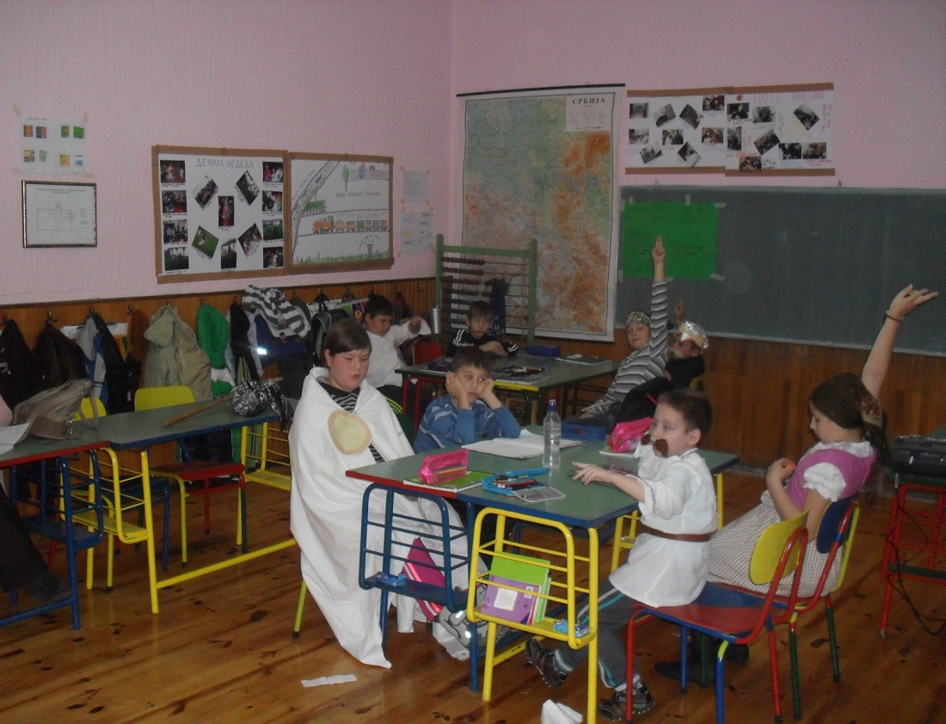
Фотографије са одржаног часа
Кликните на кућицу за повратак на садржај

Slide 19
Кликните на кућицу за повратак на садржај

Slide 20
Снимак одржаног часа можете погледати на адреси
http://kreativnostnadar.blogspot.com/p/blog-page_2208.html
Кликните на кућицу за повратак на садржај

Slide 21
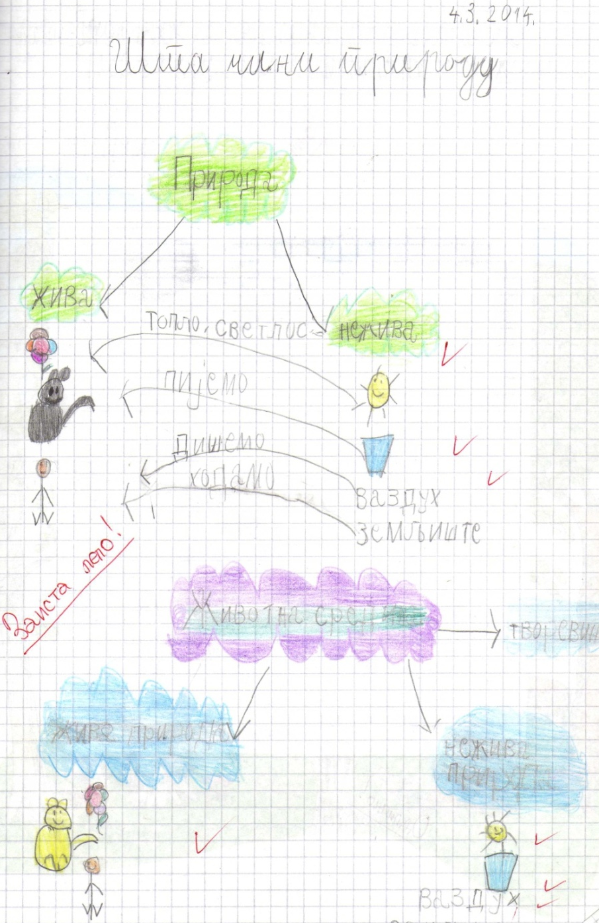
Мапе ума које су радили ученици
Ученик Ђорђе Јовичић, 1.разред

Slide 22
Ученица Андријана Петровић, 4.разред- мапа ума са часа одељенског старешине
Кликните на кућицу за повратак на садржај

Slide 23
Хвала на пажњи!
Више информација о мом раду можете наћи на адреси: http://kreativnostnadar.blogspot.com/
Е-mail: zvonimirkajovicic@gmail.com

